Slide 1
GEOGRAFIYA
9-sinf
Mavzu: Xalqaro iqtisodiy aloqalar geografiyasi
O‘qituvchi: Yunusobod tumani
302-maktab geografiya fani o‘qituvchisi
Tursunpo‘latov Farhodjon

Slide 2
Xalqaro iqtisodiy aloqalar
Xalqaro iqtisodiy aloqalar deb, davlatlar o‘rtasidagi, xalqaro tashkilot va korporatsiyalar ishtirokidagi xo‘jalik aloqalariga aytiladi.
Unga ilmiy-texnik taraqqiyot
davlatlararo ijtimoiy-iqtisodiy tafovut
jahon mintaqalaridagi siyosiy vaziyat
xalqaro iqtisodiy integratsiya kabi omillar ta’sir ko‘rsatadi.

Slide 3
Xalqaro iqtisodiy aloqalarning ko‘rinishlari:
Xalqaro savdo
Kredit-moliya munosa-batlari
Xalqaro ilmiy-texnik hamkorlik
Xalqaro turizm
Mehnat resurslari-ning xalqaro migratsiyasi

Slide 4
Xalqaro savdo
U davlatlar o‘rtasida xomashyo, mahsulot va xizmatlarni o‘zaro ayirboshlashga asoslangan xalqaro savdo munosabatlari tizimidir.
Davlatlarning tashqi savdo hajmi tashqi savdo aylanmasi orqali aniqlanadi. AQSH, Xitoy, Germaniya, Yaponiya, Fransiya tashqi savdoda yetakchi.
Xalqaro savdoning 3/4 qismini mahsulotlar savdosi tashkil qiladi.
Jahonning rivojlangan davlatlari xalqaro savdoning 60 % dan ortig‘ini ta‘minlaydi.
Mashina va jihozlar, transport vositalari, kimyoviy mahsulotlar kabilar xalqaro savdoda talab yuqori bo‘lgan tayyor mahsulotlardir.

Slide 5
Xalqaro savdo
Tashqi savdoda globallashuv jarayoni tez sur’atlarda o‘sib borishiga qaramay, davlatlar va mintaqalar orasida katta hududiy tafovutlar saqlanib qolmoqda.
Bu mintaqalar, asosan, tayyor mahsulotlar va yuqori sifatli xizmat bilan savdo aloqalarini o‘rnatadi.
Afrika, Lotin Amerikasi hamda Osiyoning rivojlanayotgan davlatlari jahon bozoriga, asosan, mineral resurslar, o‘rmon va qishloq xo‘jalik mahsulotlarini olib chiqadi.
Tashqi savdoning deyarli 90 % i G‘arbiy Yevropa, Shimoliy Amerika, Osiyo-Tinch okean mintaqasi hissasiga to‘g‘ri kelmoqda.

Slide 6
Kapital eksporti
So‘nggi yillarda xorijda o‘z ishlab chiqarish sohalarini rivojlantirish maqsadida kapital qo‘yilma kiritish hamda foyda olish jarayoni – kapital eksporti kuchayib bormoqda.
Katta miqdordagi kapital rivojlanayotgan davlatlar iqtisodiyotiga yo‘naltirilmoqda.
AQSH, Yaponiya, Buyuk Britaniya, Germaniya, Xitoy kabilar jahonning eng yirik kapital eksportyorlari hisoblanadi.

Slide 7
Xalqaro turizm
Xalqaro turizm ham tashqi iqtisodiy aloqalarning asosiy ko‘rinishlaridan biri hisoblanadi.
Turizm jahon YMMning deyarli 10% ini, xizmatlar eksportining esa 1/3 qismini beradi.
Jahon mintaqalari orasida Yevropa turistik oqimning eng katta qismini o‘ziga yo‘naltirganligi bilan ajralib turadi.
Ushbu qit’adagi Fransiya, Ispaniya, Italiya, Germaniya, Buyuk Britaniya yillik tashrif buyuruvchi sayyohlar soniga ko‘ra jahonning birinchi o‘ntalik davlatlariga kiradi.
Ispaniya, Gretsiya, Italiya, Kipr davlatlari uchun xalqaro turizm sohasi iqtisodiyotining ixtisoslashgan tarmog‘i.
So‘nggi yillarda, Sharqiy Osiyo, Janubi-sharqiy Osiyo va Janubi-g‘arbiy Osiyo davlatlari ko‘p sonli sayyohlarni o‘ziga jalb qilmoqda.

Slide 8
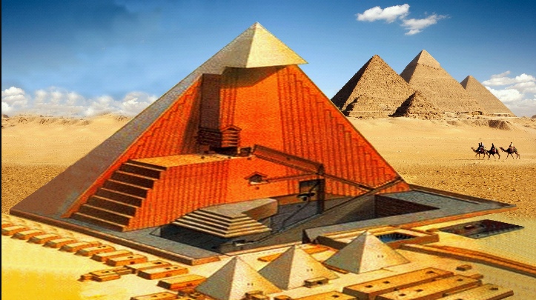
Xalqaro turizm
Afrika qit’asi davlatlari orasida turizm sohasida Shimoliy Afrika davlatlari alohida ajralib turadi.
Qirg‘oqbo‘yida dam oluvchilarni, asosan, Marokash, Tunis yoki Misr, tarixiy turizm ixlosmandlarini esa Misr ehromlari, qadimiy Karfagen ko‘rinishlari o‘ziga jalb qiladi.
Amerika qit’asi turizmida AQSH, Meksika, Karib havzasi davlatlari katta salmoqqa ega.
Avstraliya va Okeaniya mintaqasi turizmida qirg‘oqbo‘yi hududlaridagi dam olish maskanlarining ahamiyati katta.

Slide 9
Xalqaro turizm
Xalqaro turizm turlari:
Tabiiy turizm
Diniy turizm
Tarixiy turizm
Ekoturizm
Agroturizm
Ishbilarmonlik turizmi
Sport turizmi
Shoping turizm
Ekstremal turizm

Slide 10
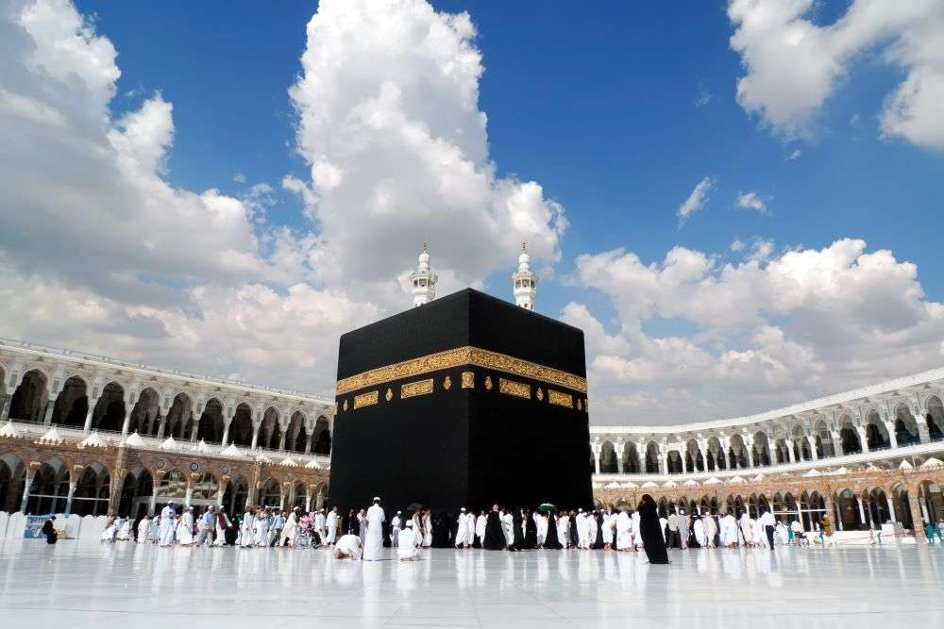
Mustahkamlash
1
Xalqaro iqtisodiy aloqalar deb nimaga aytiladi?
Davlatlar o‘rtasidagi, xalqaro tashkilot va korporatsiyalar ishtirokidagi xo‘jalik aloqalariga aytiladi.
Jahonda tashqi savdo aylanmasida yetakchi bo‘lgan mamlakatlar qaysi?
AQSH, Xitoy, Germaniya, Yaponiya, Fransiya
Jahon YMMning deyarli 10% ini, xizmatlar eksportining esa 1/3 qismini qaysi tarmoq beradi?
Turizm
Ushbu obyekt turizmning qaysi turiga kiradi?
Diniy turizm
2
3
4

Slide 11
Mustaqil bajarish uchun topshiriq:
1. Darslikdagi “Xalqaro iqtisodiy aloqalar geografiyasi” mavzusini o‘qing.
2. Mavzu yuzasidan berilgan savollarga javob yozing va turizm tarmoqlaridan biriga ta’rif bering va misollar keltiring.

